Slide 1
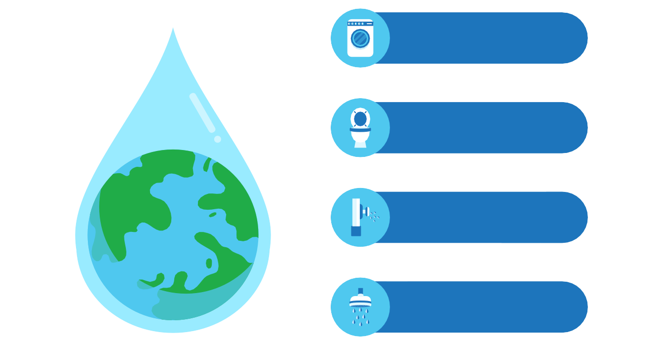



¡CADA GOTA CUENTA!
Ahorrar agua es cuidar de todos.

Slide 2
¡CADA GOTA CUENTA!
Ahorrar agua es cuidar de todos.
Estudiantes, recuerden:
Utilizar solamente el agua necesaria al lavarse las manos o cepillarse los dientes.
Cerrar correctamente las plumas después de utilizarlas.
Evitar descargar innecesariamente el inodoro.
Evitar desperdiciar agua en baños, fuentes, lavamanos u otras áreas.
Informar a un maestro, director u otro adulto en la escuela si observan una pluma abierta, un inodoro con flujo continuo o algún salidero.
Llevar una botella reutilizable para agua y mantente hidratado. Conservar agua no significa beber menos agua.
Practicar en tu hogar los mismos hábitos de conservación aprendidos en la escuela.

Slide 3
¡CADA GOTA CUENTA!
Ahorrar agua es cuidar de todos.
¿Qué podemos hacer en la escuela o el hogar?
Usa solo el agua que necesitas.
      Utiliza métodos de limpieza controlada (cubo y mapo o escoba y recogedor) en sustitución de mangueras abiertas.
      Toma duchas más cortas, no llenes la bañera.
      Usa los electrodomésticos con la carga completa (Ejemplos: lavadora o lavavajilla).
Evita dejar correr el agua innecesariamente.
      Evita jugar o desperdiciar agua en baños, fuentes, lavamanos u otras áreas.
      Evita mantener mangueras o plumas abiertas mientras se realizan otras tareas.
      Cierra la pluma mientras te enjabonas las manos, te cepillas los dientes, te afeitas, te bañas o lavas los platos.
Si ves un salidero, repórtalo o repáralo.
      En el trabajo o la escuela, reporta inmediatamente cualquier salidero, tubería averiada, pluma defectuosa o inodoro con flujo continuo.
      En tu casa, revisa el inodoro, las plumas y las tuberías en busca de fugas y repáralas.

Slide 4

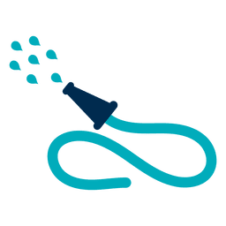
¡CADA GOTA CUENTA!
Ahorrar agua es cuidar de todos.
Cierra la pluma mientras te bañas, te enjabonas las manos, te cepillas los dientes, te afeitas o lavas los platos.
Usa los electrodomésticos con la carga completa (Ejemplos: lavadora o lavavajilla).
Utiliza métodos de limpieza controlada (cubo y mapo, paño y envase o escoba y recogedor) en sustitución de manguera abierta.
Reporta o repara cualquier salidero, tubería averiada, pluma defectuosa o inodoro con flujo continuo.
Mantente hidratado, conservar agua no significa beber menos agua. Cuídate de las afecciones del calor extremo.
Practicar en tu hogar los mismos hábitos de conservación aprendidos en la escuela.

Slide 5
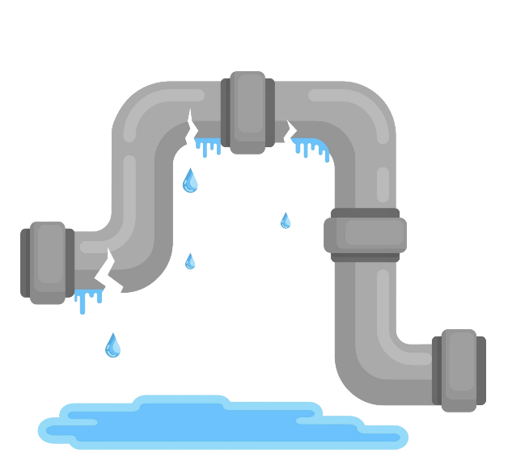
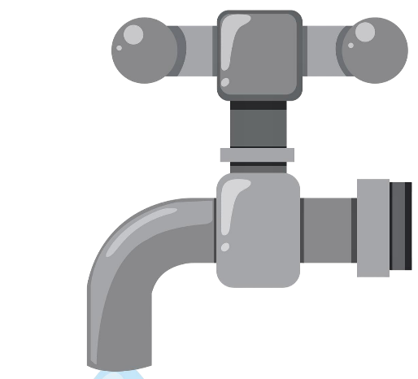






¡CADA GOTA CUENTA!
Reporta o repara cualquier salidero, tubería averiada, pluma defectuosa o inodoro con flujo continuo.

Slide 6

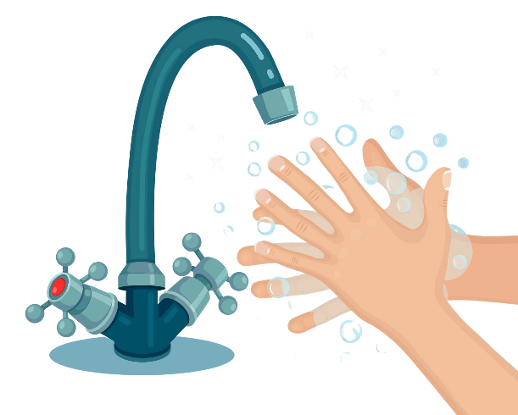
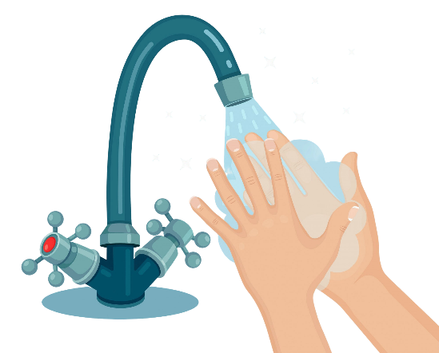
¡CADA GOTA CUENTA!
Cierra la pluma mientras te bañas, te enjabonas las manos, te cepillas los dientes, te afeitas o lavas los platos.

Slide 7
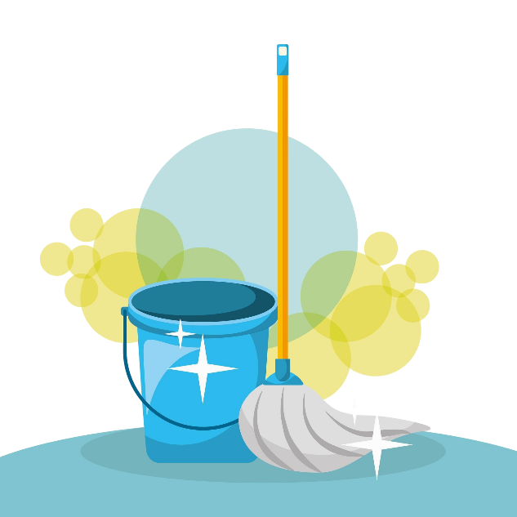
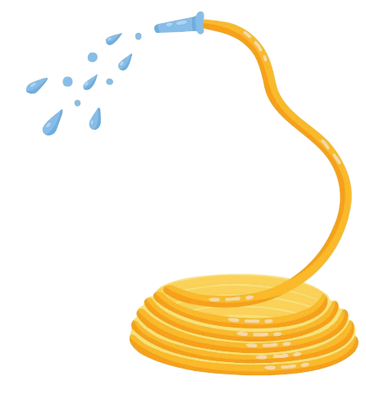
¡CADA GOTA CUENTA!
Utiliza métodos de limpieza controlada (cubo y mapo, paño y envase o escoba y recogedor) en sustitución de manguera abierta.

Slide 8
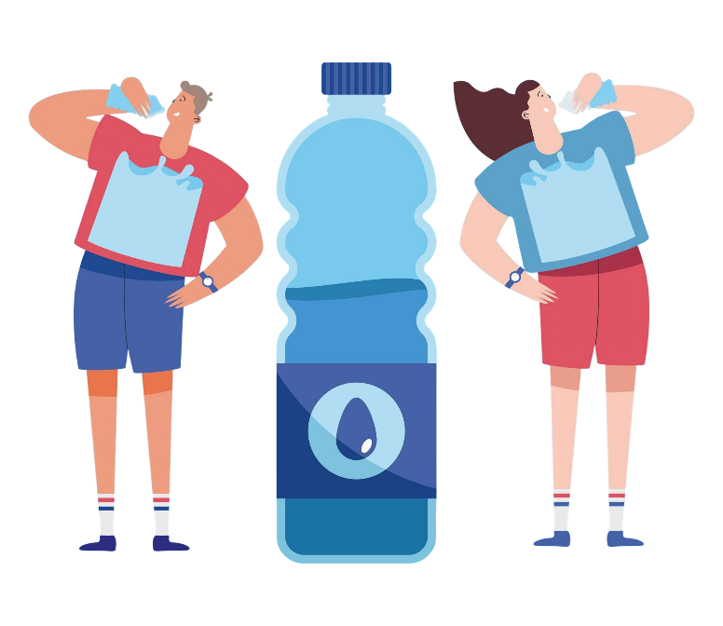
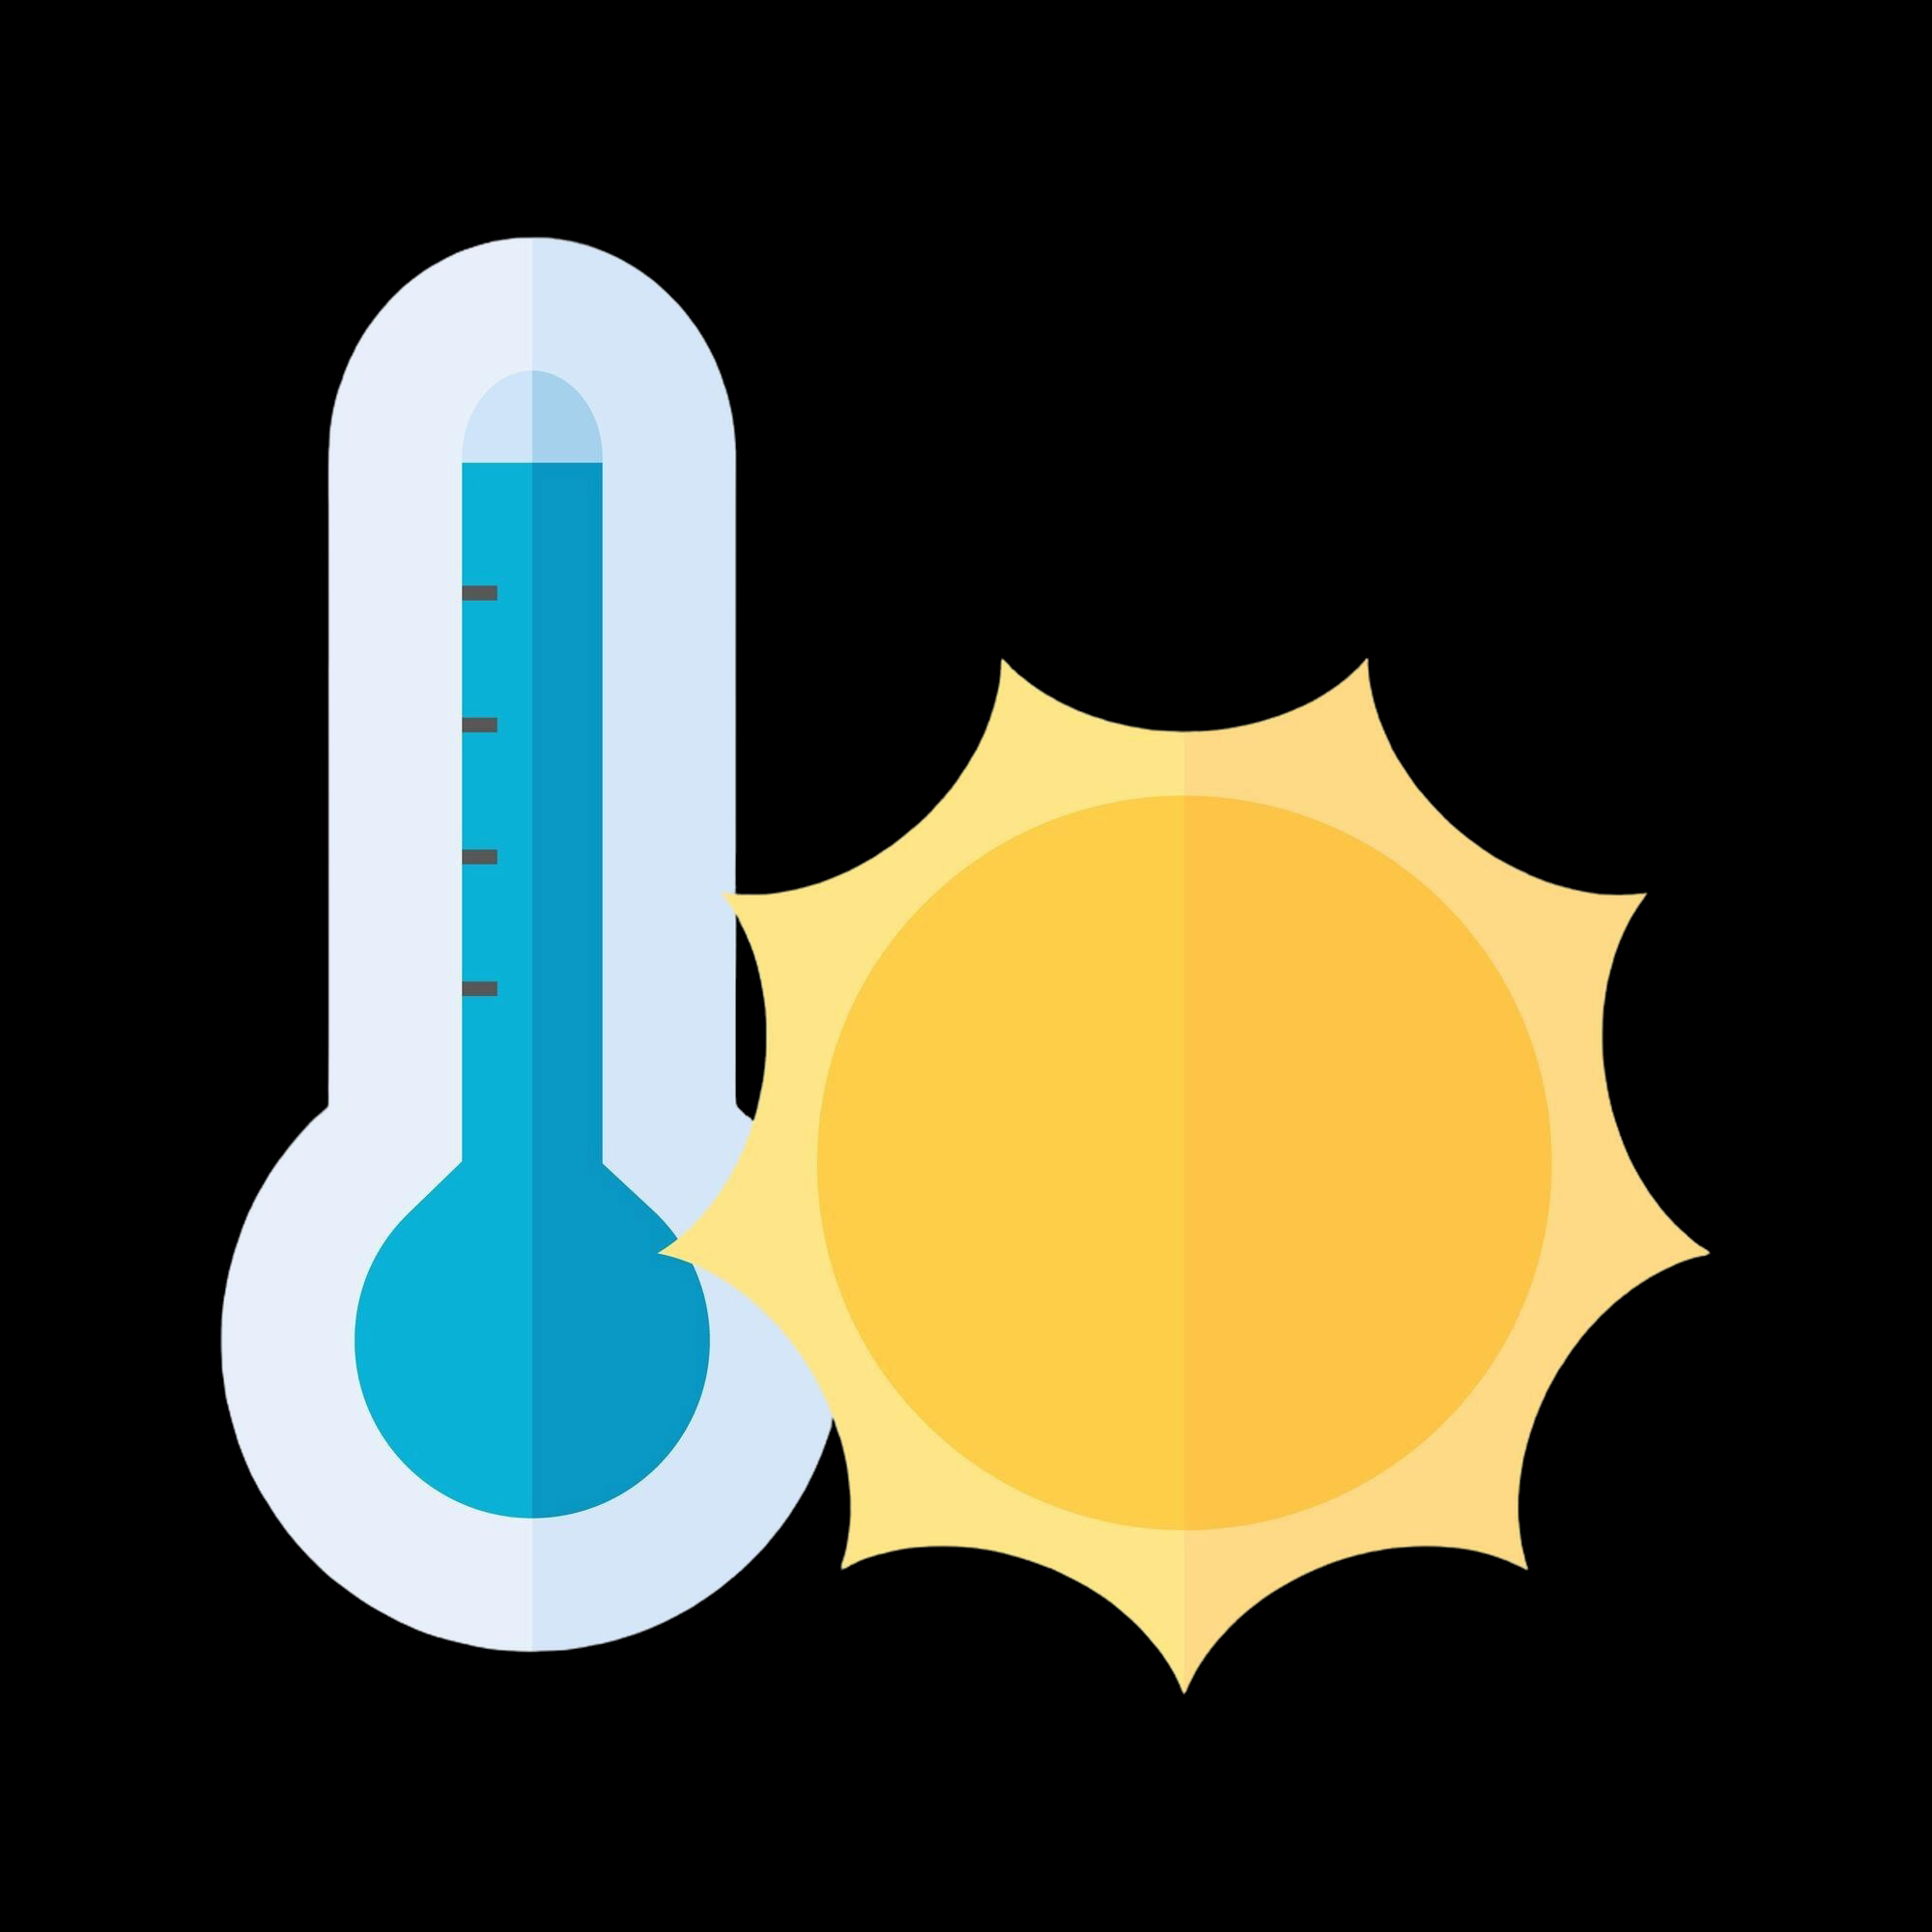
¡CADA GOTA CUENTA!
Mantente hidratado, conservar agua no significa beber menos agua.
Cuídate de las afecciones del calor extremo.

Slide 9
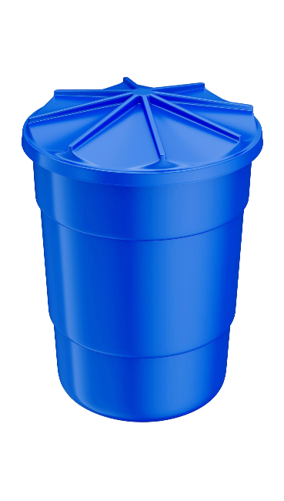
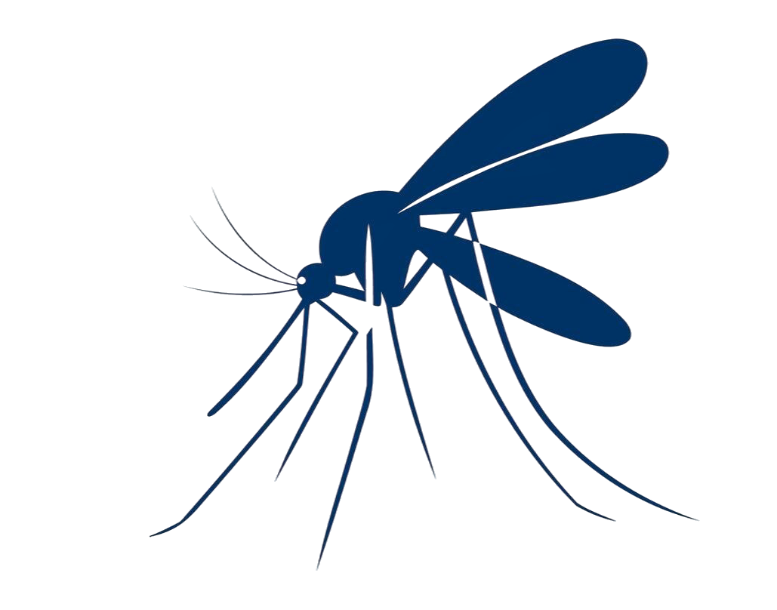
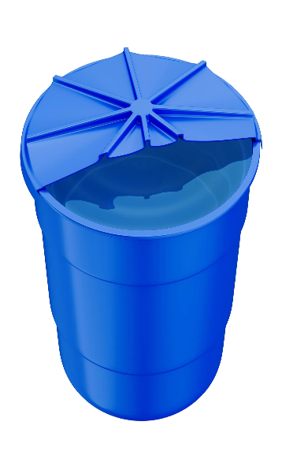
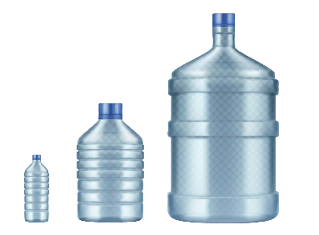



¡CADA GOTA CUENTA!
Conserva o almacena el agua de manera segura.
Los recipientes deben tener tapas, y cuando el agua sea para beber, el material debe tener grado alimenticio.
Verifica los recipientes o contenedores con agua para identificar fugas y prevenir criaderos de mosquitos.

Slide 10
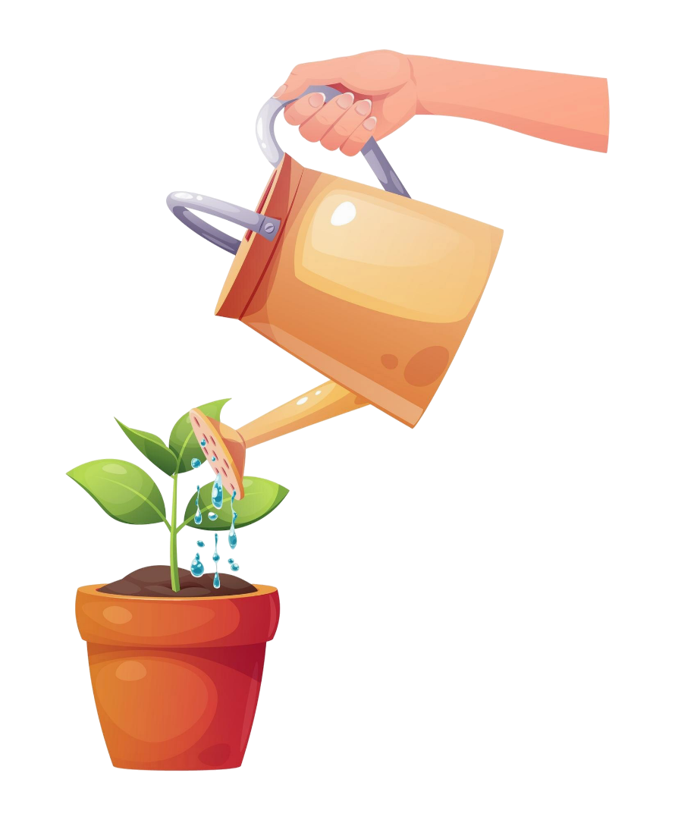
¡CADA GOTA CUENTA!
Riega las plantas cuando sea necesario. Preferiblemente en la mañana o en la tarde. De ser posible reutiliza agua.

